Slide 1
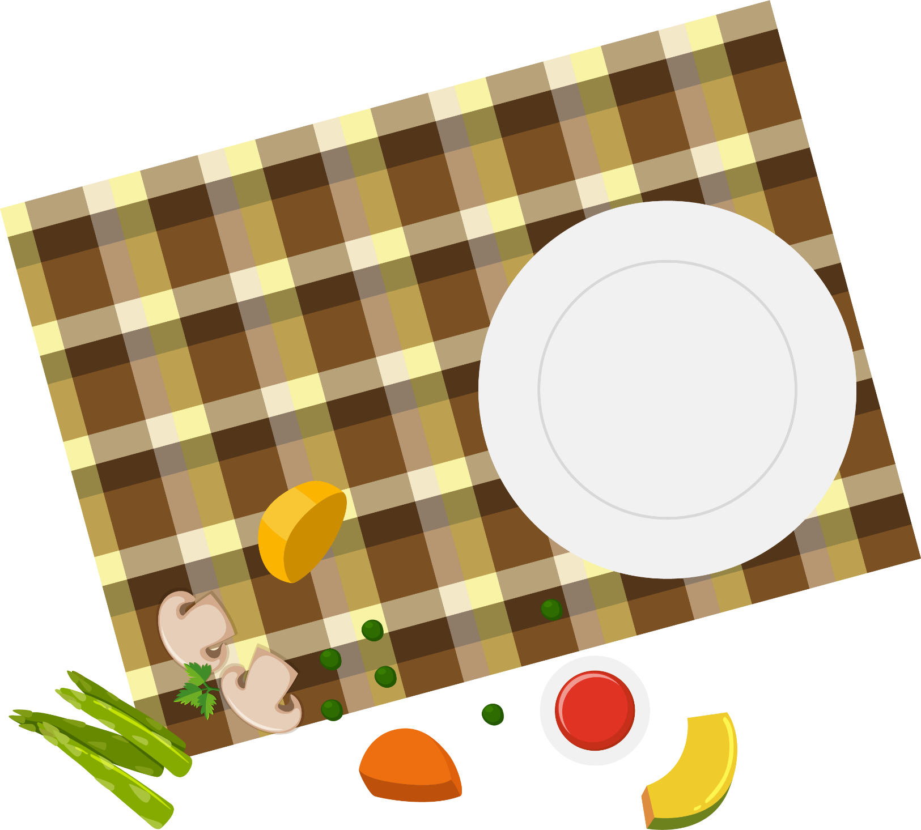
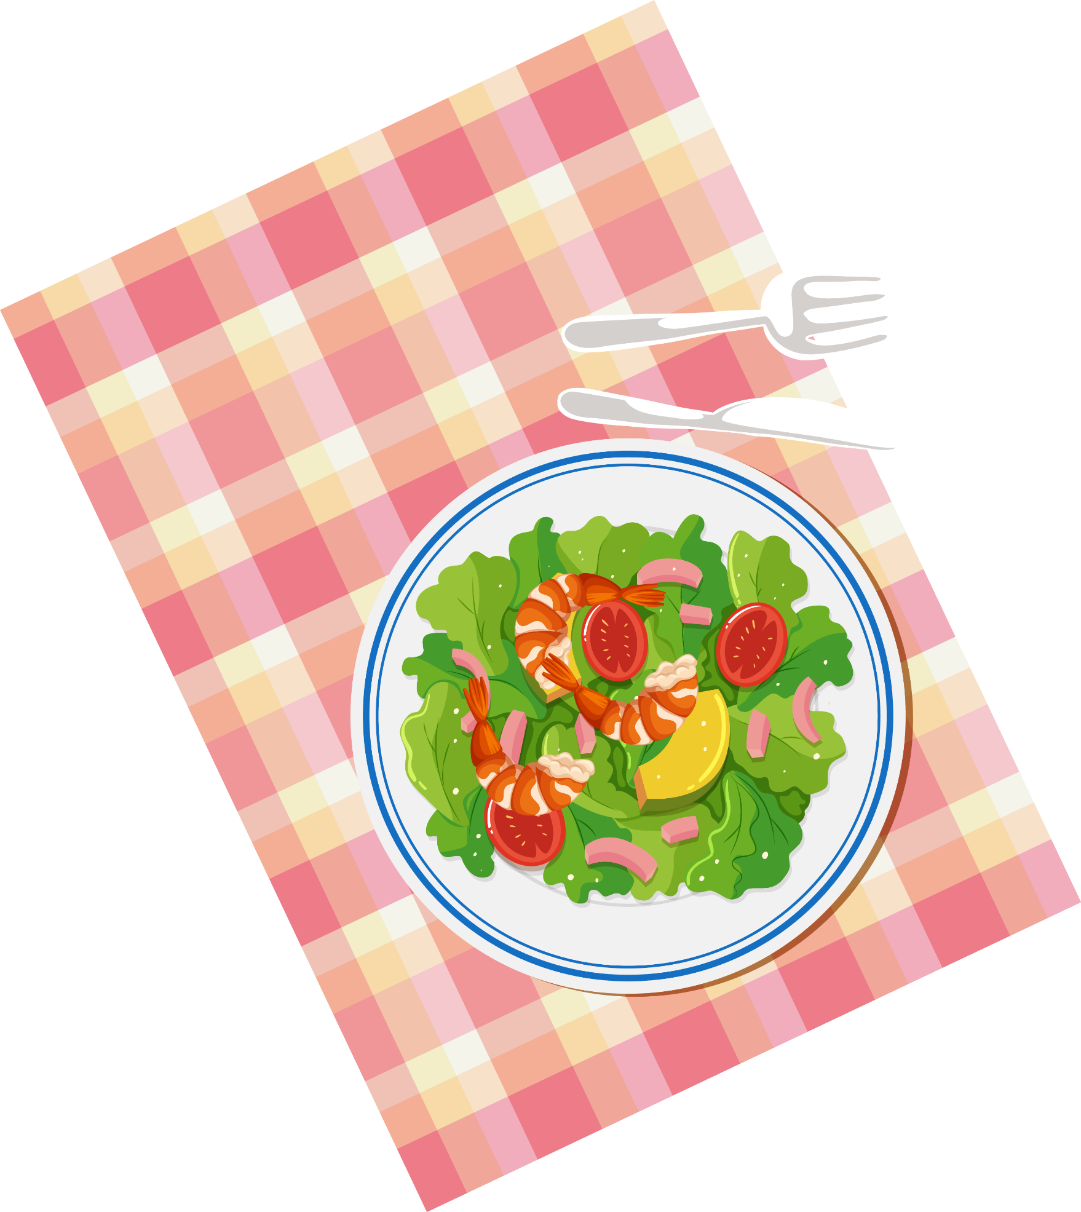
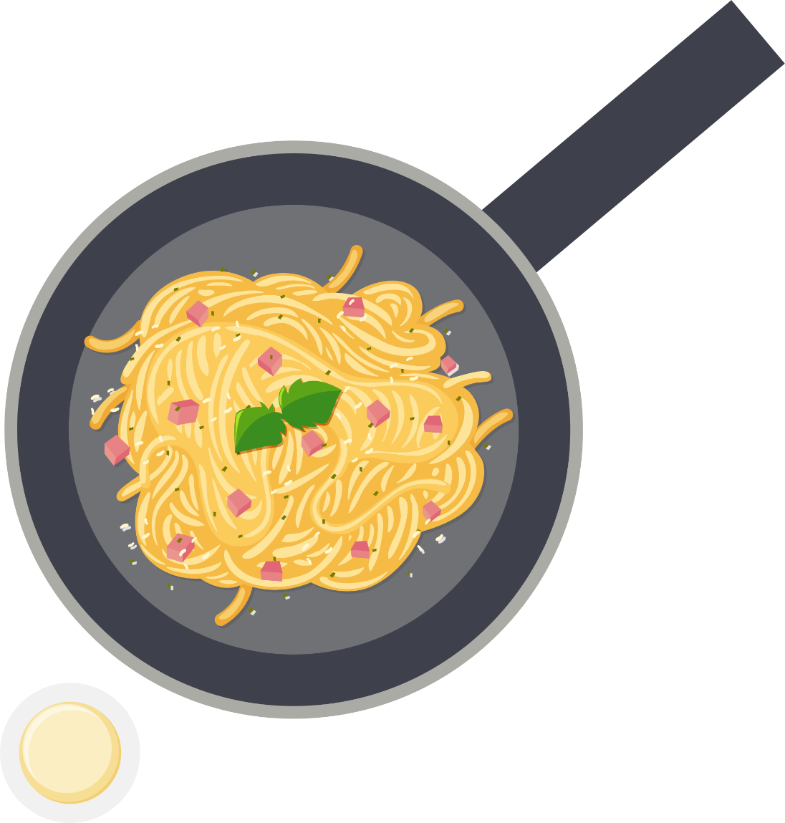


2022-1 데이터베이스 12조
푸드코트 DB 구현
1828013 송혜준
1976239 우송은
2022008 김민지
2071087 배주연
2076364 전혜승

Slide 2
2022-1 데이터베이스 12조
푸드코트 DB 구현

Slide 3




요구사항 분석서와
UI 설계
ER 다이어그램과
릴레이션 사상
DB 설계와
인덱스 생성
웹 리포트와
PHP, HTML
문제점 및
매출 증대 방안

Slide 4
요구사항 분석서
1. 회원가입시 회원은 휴대폰 번호, 비밀번호, 성별, 나이, 주소를 입력해야 하고 회원은 휴대폰번호로 식별
2. 주문은 주문번호, 주문 시간 정보, 식사유형, 완료여부를 유지해야 하고 주문은 주문번호로 식별함
(주문번호는 주문이 들어온 순서대로 자동 생성되는 일련번호임)
3. 한 회원은 여러 번 주문을 할 수 있고, 각 주문은 한 회원에게만 속함
4. 푸드코트 코너는 코너명을 유지해야하고 코너명으로 식별
5. 푸드코트 메뉴는 메뉴명, 가격을 나타내고 메뉴명으로 식별
6. 각 푸드코트 메뉴는 하나의 푸드코트 코너에서만 공급되고, 푸드코트 코너 하나는 여러 푸드코트 메뉴를 공급할 수 있음
7. 한 주문에는 하나의 푸드코트 코너만을 선택할 수 있고, 푸드코트 코너는 여러 개의 주문을 가질 수 있음
8. 한 주문 안에는 (한 코너 내의) 여러 푸드코트 메뉴가 포함될 수 있고, 각 푸드코트 메뉴는 여러 개의 주문에 포함될 수 있음
이때, 주문에 속하는 메뉴 각각의 수량을 정할 수 있음
9. 한 회원은 한 코너 페이지에서 여러 개의 푸드코트 메뉴를 장바구니에 담을 수 있고,
푸드코트 메뉴 또한 여러 회원들의 장바구니에 담겨질 수 있음. 이때 메뉴의 수량도 함께 설정
10. 주문한 음식이 나오면 푸드코트 앱으로 알림이 전송됨. 이때 주문번호를 통해 회원에게 주문한 음식이 나왔음을 알려줌
Notes:
발표
1번 - 푸드코트 앱 사용자는 로그인이 되어있지 않으면, 푸드코트 어플의 기능을 사용할 수 없다. 본인의 휴대폰 번호와 비밀번호로 로그인한다. 주소는 시와 구로 세분하여 입력받는다.
4번 주문의 주문 시간 정보는 주문날짜와 주문시각으로 세분화한다.
주문의 식사유형으로는 코트에서 식사 또는 포장
4번 - 음식이 완성되었을 때, 푸드코트 코너 측에서 주문번호를 단말기에 입력하면, 해당 주문의 완료여부가 O로 바뀐다. 주문의 완료여부가 O로 바뀌면, 앱은 해당 주문을 한 회원에게 음식이 완성되었다는 알림을 전송한다.

Slide 5
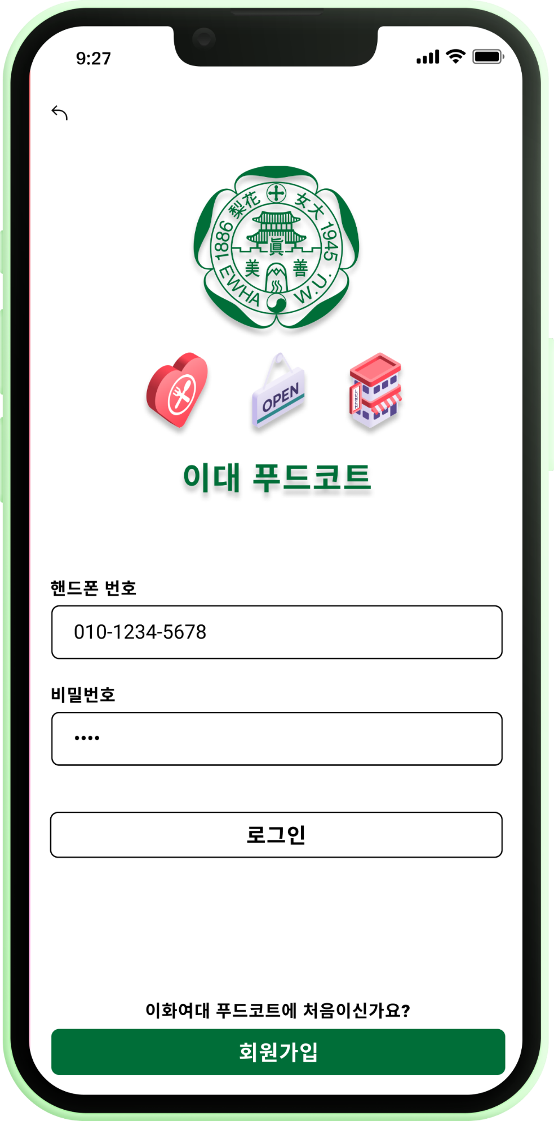
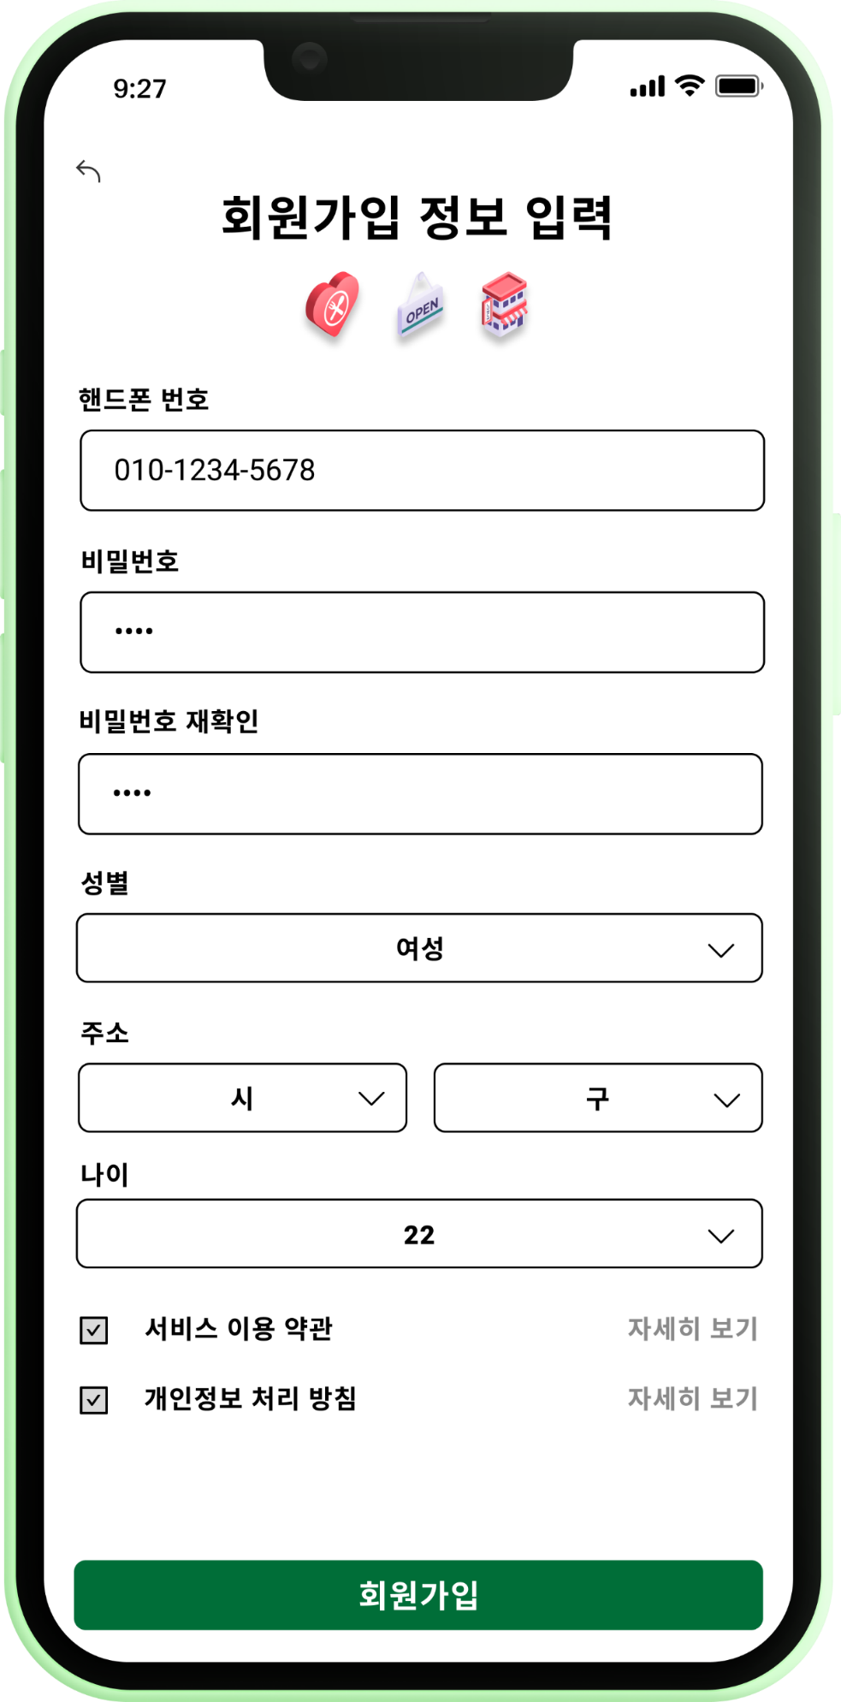
#로그인과 회원가입
주문 시 반드시 본인의 휴대폰 전화번호로 앱에 로그인해야 한다. 따라서 첫 주문 전에 푸드코트 앱에 가입해서 휴대폰 번호와 고객정보(성별, 나이, 주소)를 먼저 입력해야 한다.
사용자
서버
Database
초기화면
접속
no
2
회원정보
입력
입력된
회원 정보 전달
회원 정보
DB에 저장
1
회원가입이
되어있는가?
1
yes
핸드폰번호와
비밀번호 입력
핸드폰번호와
비밀번호 전달
회원 정보
존재 여부 확인
no
yes
회원정보가
존재하는가?
푸드코트
코너화면 접속
앱 로그인
프로세스 진행
2

Slide 6
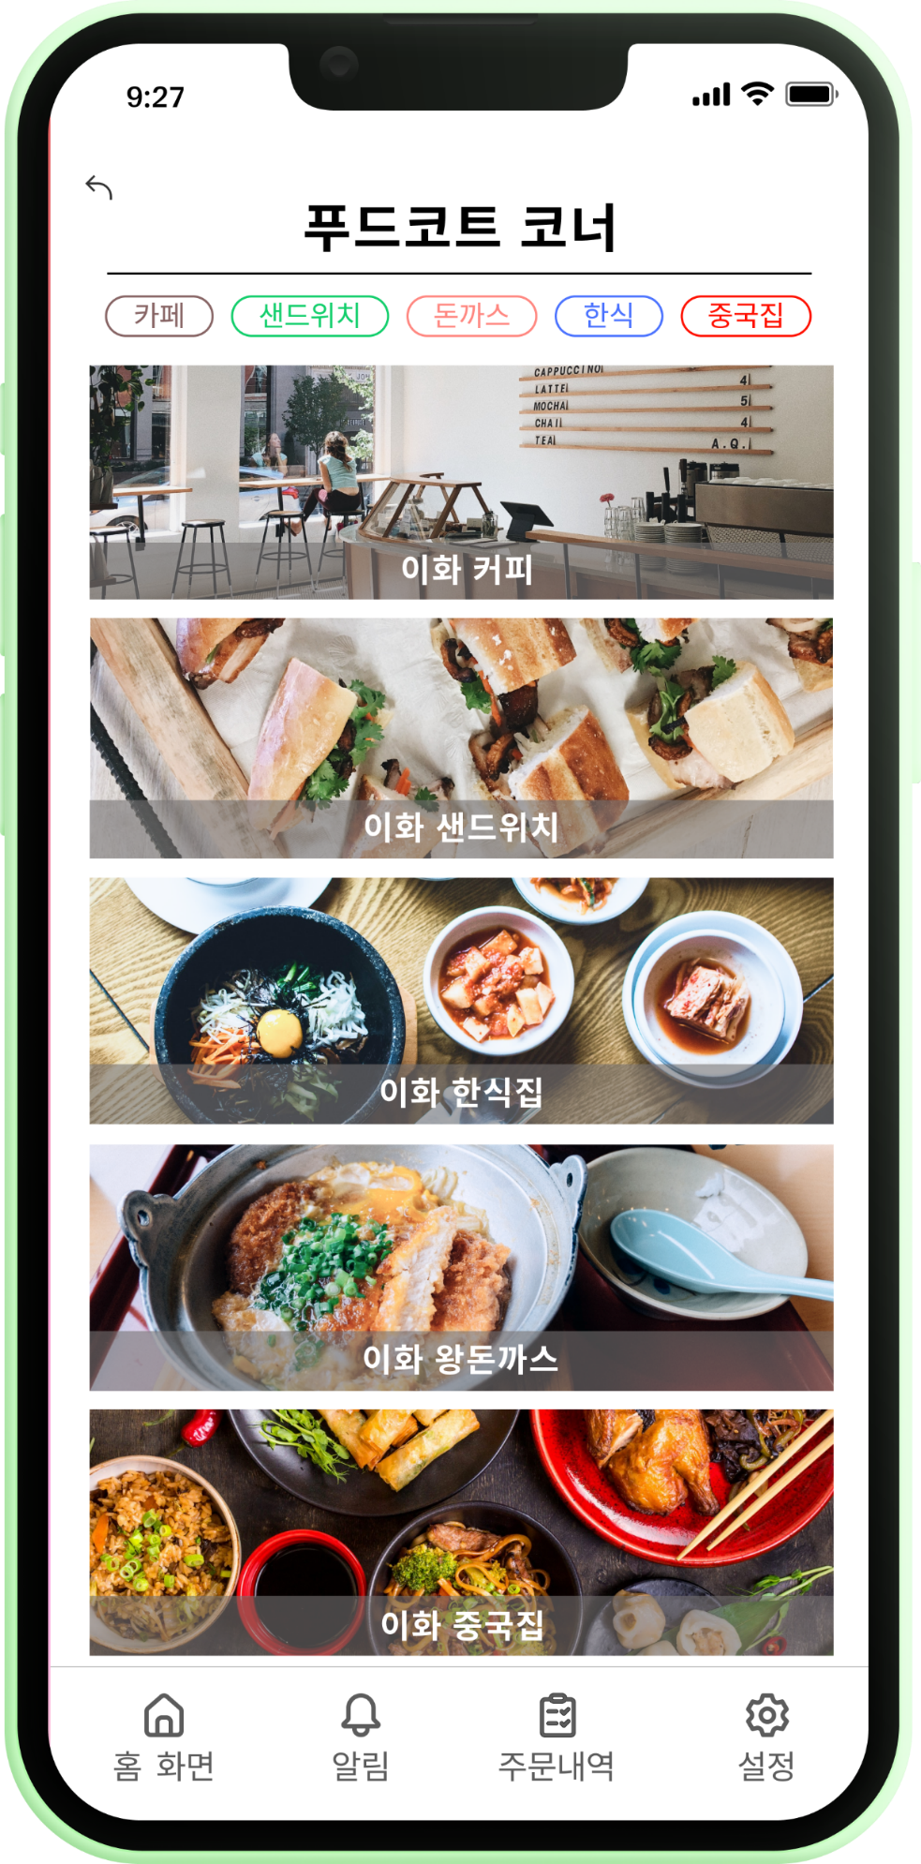
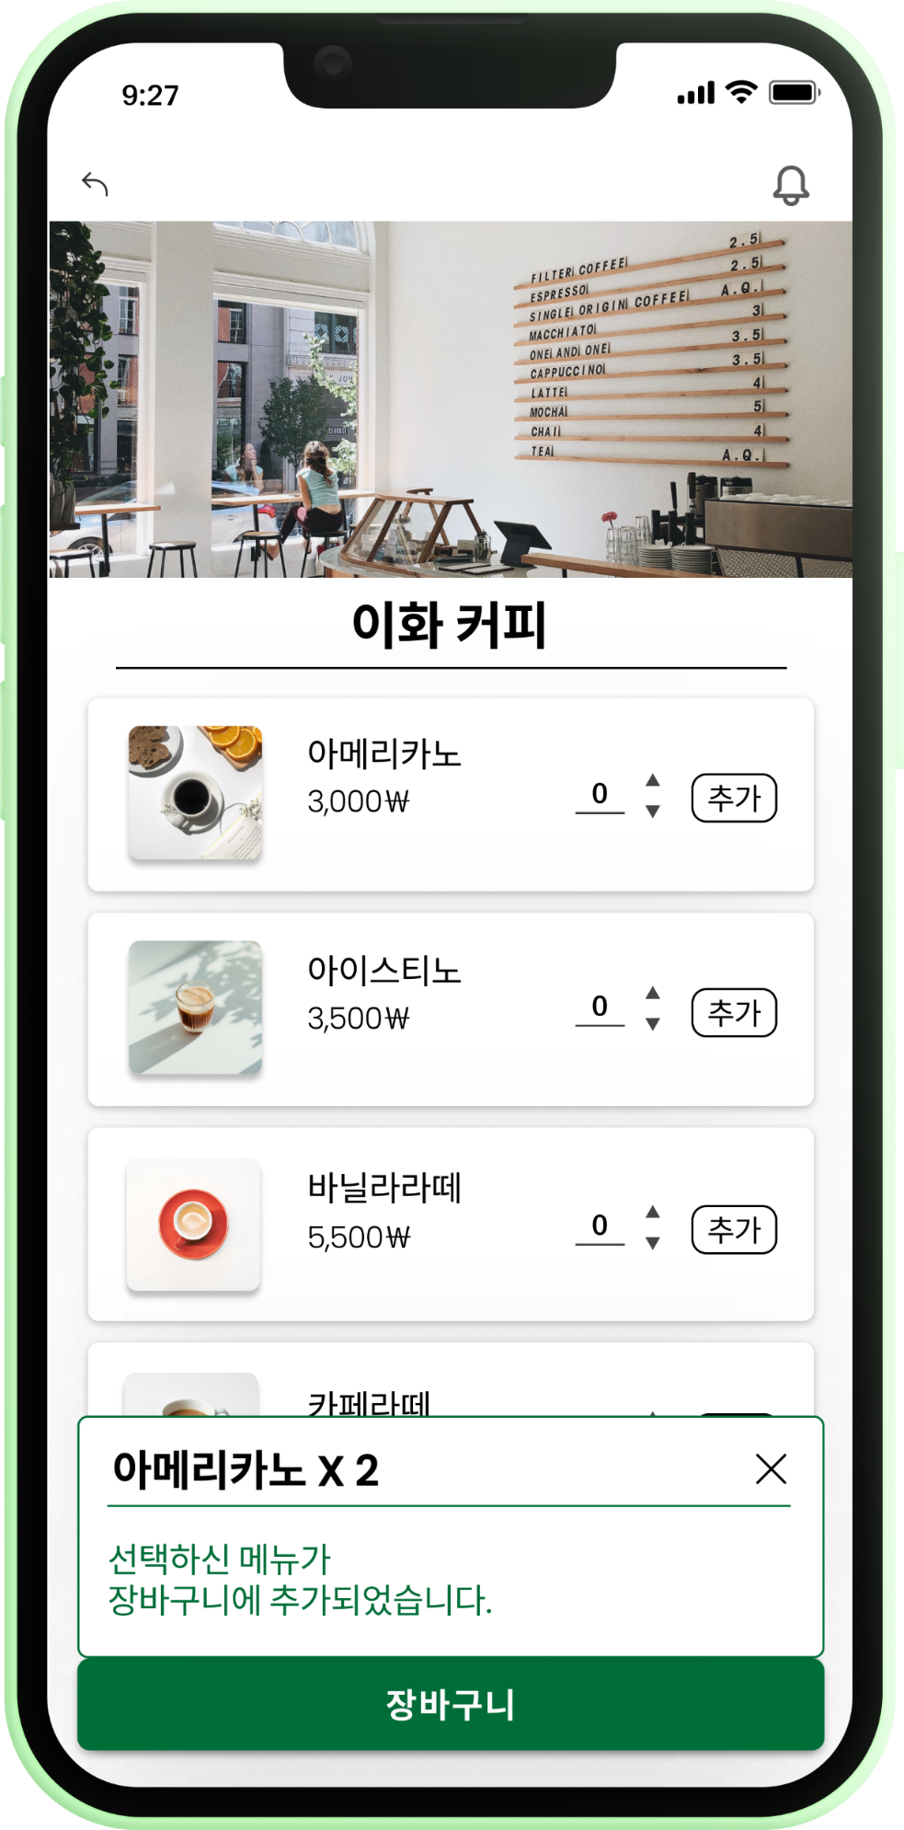
#푸드코트 코너와 메뉴
푸드코트에는 중국집, 한식집, 왕돈까스, 샌드위치, 커피 전문점과 같은 5개 코너가 있고, 각각 5개 이상의 메뉴를 갖고 있다.
푸드코트 메뉴
푸드코트 코너
코너 | 메뉴명 | 가격
커피 | 아메리카노 | 3000원
커피 | 아이스티노 | 3500원
커피 | 바닐라라떼 | 5500원
커피 | 카페라떼 | 5000원
커피 | 카페모카 | 5000원
샌드위치 | 햄샌드위치 | 4000원
… | … | …
코너
커피
샌드위치
한식집
왕돈까스
중국집

Slide 7
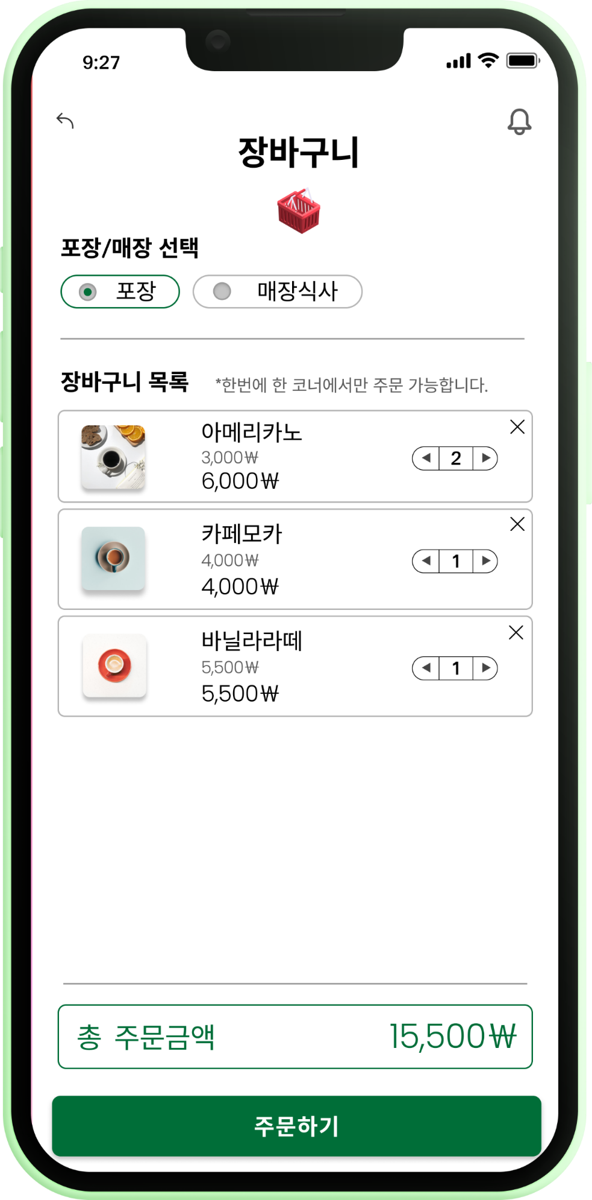
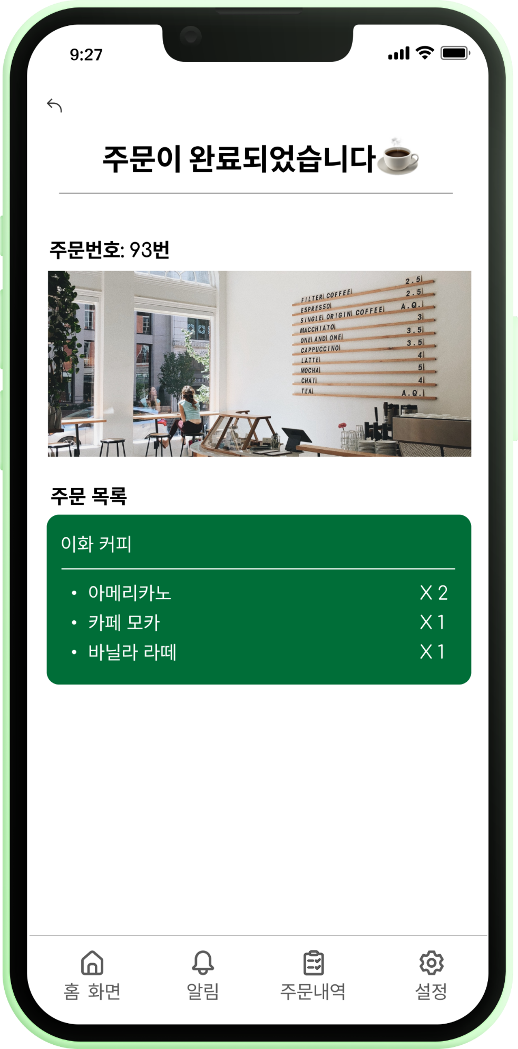

#주문하기
각 주문의 메뉴는 하나의 음식 코너로 지정되어야 한다.
다른 코너의 음식을 주문하기 위해서는 새로운 주문을 해야 한다.
#뒤로가기 버튼:
장바구니 목록 모두 삭제
한 주문은 한 코너에서만
가능하다는 제약조건 준수 &
장바구니 릴레이션에
지나치게 많은 데이터가
저장되는 것을 방지

Slide 8
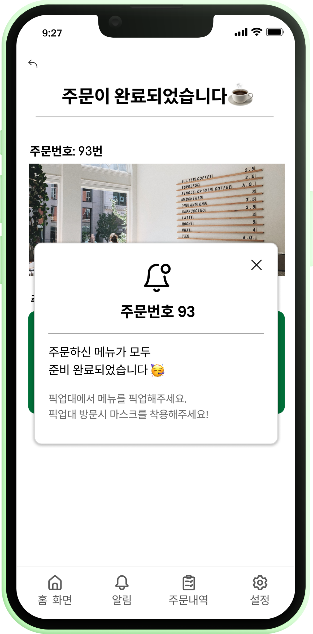
#주문완료 알림
주문을 한 후 기다리다가 음식이 나오면 푸드코트 앱으로 알림이 전송된다.
주문 릴레이션
주문번호 | 주문시각 | 주문날짜 | 식사유형 | 완료여부 | 주문자번호 | 코너
1 | 10:00 | 20220530 | 포장 | o | 010-1111-2222 | 중국집
2 | 10:30 | 20220530 | 매장 | o | 010-3333-4444 | 한식집
3 | 12:00 | 20220530 | 포장 | x | 010-1234-5678 | 커피
준비 완료로 상태 변경 및 고객 휴대폰 번호 검색 SQL
UPDATE 주문
SET 완료여부 = 'O'
WHERE 주문.주문번호 = ‘input’;
SELECT 주문.주문자번호
FROM 주문
WHERE 주문.완료여부 = ‘O’ and 주문.주문번호 = ‘input’;

Slide 9
ER 다이어그램과
릴레이션 사상
주문날짜
주문시각
각 주문의 메뉴는 하나의 음식 코너로 지정되어야 한다.
다른 코너의 음식을 주문하기 위해서는 새로운 주문을 해야 한다.
Primary key
시
Primary key
주문번호
주문시간정보
휴대폰
번호
#1:N 관계
구
주소
나이
완료여부
식사유형
#M:N 관계
Primary key
코너명
N
1
한 주문 안에는 (한 코너 내의) 여러 푸드코트 메뉴가 포함될 수 있고,
각 푸드코트 메뉴는 여러 개의 주문에 포함될 수 있다.
이때, 주문에 속하는 메뉴 각각의 수량을 정할 수 있다.
주문한다
1
N
속한다
주문
N
포함한다
수량
회원
푸드코트코너
M
M
N
공급한다
장바구니
#M:N 관계
1
N
푸드코트메뉴
한 회원은 한 코너 페이지에서
여러 개의 푸드코트 메뉴를 장바구니에 담을 수 있고,
푸드코트 메뉴 또한 여러 회원들의 장바구니에 담겨질 수 있다.
이때 메뉴의 수량도 함께 설정한다.
성별
가격
수량
비밀번호
메뉴명
Primary key

Slide 10
ER 다이어그램과
릴레이션 사상
주문날짜
주문시각
Primary key
시
Primary key
주문번호
주문시간정보
휴대폰
번호
구
주소
나이
완료여부
식사유형
Primary key
코너명
N
1
1
N
주문한다
속한다
주문
1단계: 정규 엔티티 타입과
단일 값 애트리뷰트
N
포함한다
수량
회원
푸드코트코너
M
M
N
공급한다
장바구니
1
N
푸드코트메뉴
성별
회원(휴대폰번호, 성별, 나이, 시, 구, 비밀번호)
푸드코트 코너(코너명)
푸드코트 메뉴(메뉴명, 가격)
주문(주문번호, 주문날짜, 주문시각, 식사유형, 완료 여부)
가격
수량
비밀번호
메뉴명
Primary key

Slide 11
ER 다이어그램과
릴레이션 사상
주문날짜
주문시각
Primary key
시
Primary key
주문번호
주문시간정보
휴대폰
번호
구
주소
나이
완료여부
식사유형
Primary key
코너명
N
1
1
N
주문한다
속한다
주문
3단계: 2진 1대N관계 타입
N
포함한다
수량
회원
푸드코트코너
M
M
N
공급한다
장바구니
1
N
푸드코트메뉴
성별
회원(휴대폰번호, 성별, 나이, 시, 구, 비밀번호)
푸드코트 코너(코너명)
푸드코트 메뉴(메뉴명, 가격, 코너명)
주문(주문번호, 주문날짜, 주문시각, 식사유형, 완료 여부, 휴대폰번호, 코너명)
가격
수량
비밀번호
메뉴명
Primary key

Slide 12
ER 다이어그램과
릴레이션 사상
주문날짜
주문시각
Primary key
시
Primary key
주문번호
주문시간정보
휴대폰
번호
구
주소
나이
완료여부
식사유형
Primary key
코너명
N
1
1
N
주문한다
속한다
주문
5단계: 2진 M대N관계 타입
N
포함한다
수량
회원
푸드코트코너
M
M
N
공급한다
장바구니
1
N
푸드코트메뉴
성별
회원(휴대폰번호, 성별, 나이, 시, 구, 비밀번호)
푸드코트 코너(코너명)
푸드코트 메뉴(메뉴명, 가격, 코너명)
주문(주문번호, 주문날짜, 주문시각, 식사유형, 완료 여부, 주문자번호, 코너명)
주문세부사항(메뉴명, 주문번호, 수량)
장바구니(회원번호, 메뉴명, 수량)
가격
수량
비밀번호
메뉴명
Primary key

Slide 13
릴레이션
사상 결과
회원
성별 | 나이 | 시 | 구 | 휴대폰번호 | 비밀번호
여성 | 20 | 서울특별시 | 서대문구 | 010-1234-5678 | 12345
제1정규형,
제2정규형,
제3정규형을
모두 만족
푸드코트코너
푸드코트메뉴
주문세부사항
코너명
한식집
커피
코너명 | 메뉴명 | 가격
한식집 | 부대찌개 | 7000
커피 | 카페라떼 | 5000
주문번호 | 메뉴명 | 수량
1 | 부대찌개 | 2
1 | 비빔밥 | 1
주문
주문번호 | 코너 | 주문자번호 | 주문날짜 | 주문시각 | 식사유형 | 완료여부
1 | 커피 | 010-1234-5678 | 2022-05-16 | 7:40:56 | 매장 | O
장바구니
회원번호 | 메뉴명 | 수량
1 | 2022-05-16 | 7:40:56

Slide 14
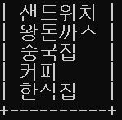
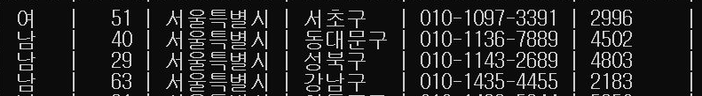

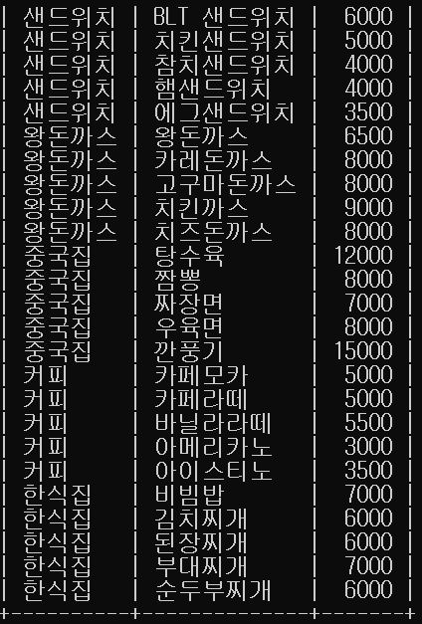
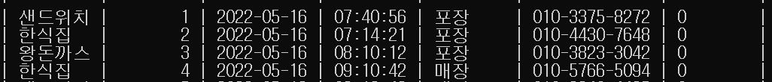
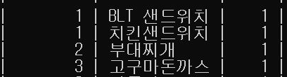
DB 설계와
인덱스 생성
푸드코트코너
회원
코너명
성별 | 나이 | 시 | 구 | 휴대폰번호 | 비밀번호
#데이터 삽입
100건
.
.
.
D
B
푸드코트메뉴
- 푸드코트코너.csv
- 푸드코트메뉴.csv
- 회원.csv
- 주문.csv
- 주문세부사항.csv
주문
코너명 | 메뉴명 | 가격
코너 | 주문번호 | 주문날짜 | 주문시각 | 식사유형 | 주문자번호 | 완료여부
230건
.
.
.
주문세부사항
LOAD DATA LOCAL INFILE
‘…/회원.csv' replace into table
`회원` columns
terminated by ',' enclosed by '"';
주문번호 | 메뉴명 | 수량
252건
.
.
.

Slide 15
DB 설계와
인덱스 생성
#인덱스 생성
인덱스 후보
인덱스 선정 지침 5:
자주 갱신되는
애트리뷰트에는
인덱스를 정의하지
않는 것이 좋다.
주문
코너 | 주문번호 | 주문날짜 | 주문시각 | 식사유형 | 주문자번호 | 완료여부
회원
성별 | 나이 | 시 | 구 | 휴대폰번호 | 비밀번호
인덱스 선정 지침 6:
갱신이 빈번하게
이루어지는 릴레이션에는
인덱스를 많이 만드는 것을 피한다.
푸드코트메뉴
코너명 | 메뉴명 | 가격
WE PICKED
푸드코트메뉴
코너명 | 메뉴명 | 가격

Slide 16
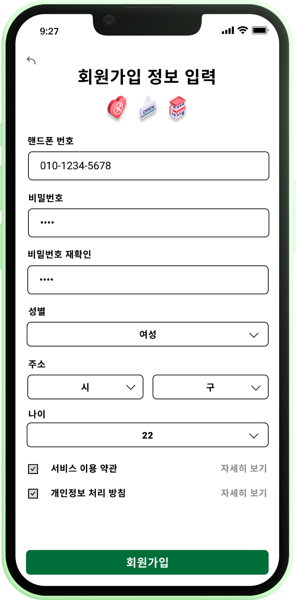
DB 설계와
인덱스 생성
#앱 기능 구현 추가 코드 - 회원가입
사용자가 회원가입을 완료한 경우
1
다음 SQL문 실행
INSERT INTO 회원(성별, 나이, 시, 구, 휴대폰번호, 비밀번호 )
VALUES (‘여’, ‘22`, ‘서울특별시`, ‘강동구’, ‘010-1234-5678’, ‘0000’);
2
회원
성별 | 나이 | 시 | 구 | 휴대폰번호 | 비밀번호
여 | 22 | 서울특별시 | 강동구 | 010-1234-5678 | 0000

Slide 17
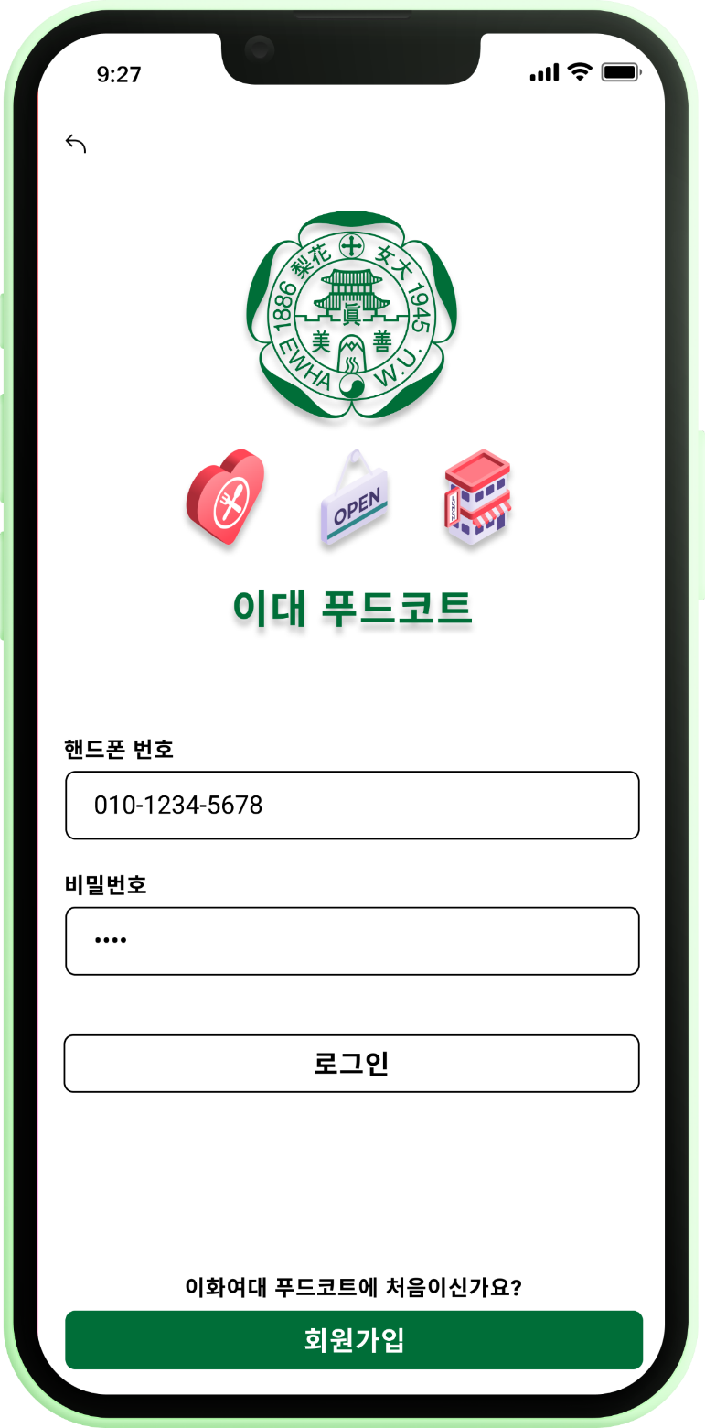
DB 설계와
인덱스 생성
#앱 기능 구현 추가 코드 - 로그인
사용자가 로그인을 시도한 경우
(로그인 페이지에서 휴대폰 번호 및 비밀번호를 입력함)
1
다음 SQL문 실행
SELECT COUNT(*)
FROM 회원
WHERE 휴대폰번호 = `사용자가 입력한 휴대폰번호`
AND 비밀번호 = `사용자가 입력한 비밀번호`;
2
SELECT 결과
1 → 로그인 성공
0 → 로그인 실패

Slide 18
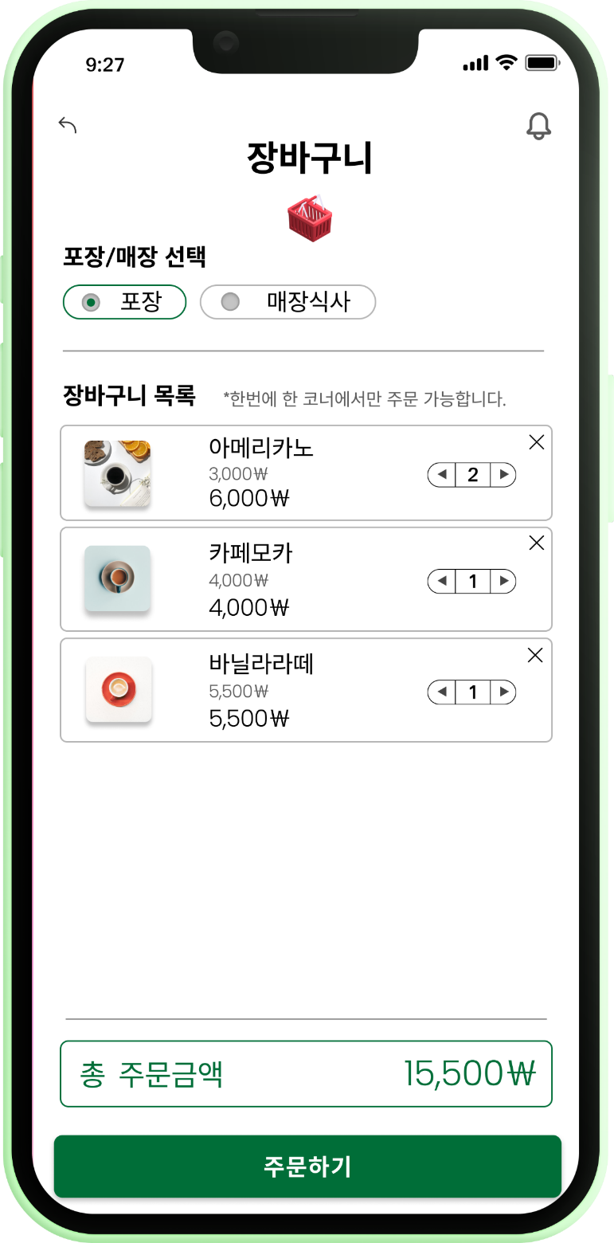
DB 설계와
인덱스 생성
#앱 기능 구현 추가 코드 - 장바구니
1) 회원이 장바구니에 메뉴를 추가한 경우
2) 회원이 장바구니에 담은 메뉴의 주문을 완료한 경우
1
다음 SQL문 실행
INSERT INTO 장바구니(회원번호, 메뉴명, 수량 )
VALUES (‘010-1234-5678’, ‘아메리카노’, ‘2’);
2) DELETE FROM 장바구니
WHERE 회원번호
= ‘010-1234-5678’;
INSERT INTO 주문세부사항(주문번호, 메뉴명, 수량)
SELECT a.주문번호 as 주문번호, b.메뉴명, b.수량
FROM 주문 a, 장바구니 b
WHERE a.주문자번호 = b.회원번호 ;
2
장바구니
휴대폰번호 | 메뉴명 | 수량
010-1234-5678 | 아메리카노 | 2
휴대폰번호 | 메뉴명 | 수량
주문
세부사항
주문번호 | 메뉴명 | 수량
231 | 아메리카노 | 2

Slide 19
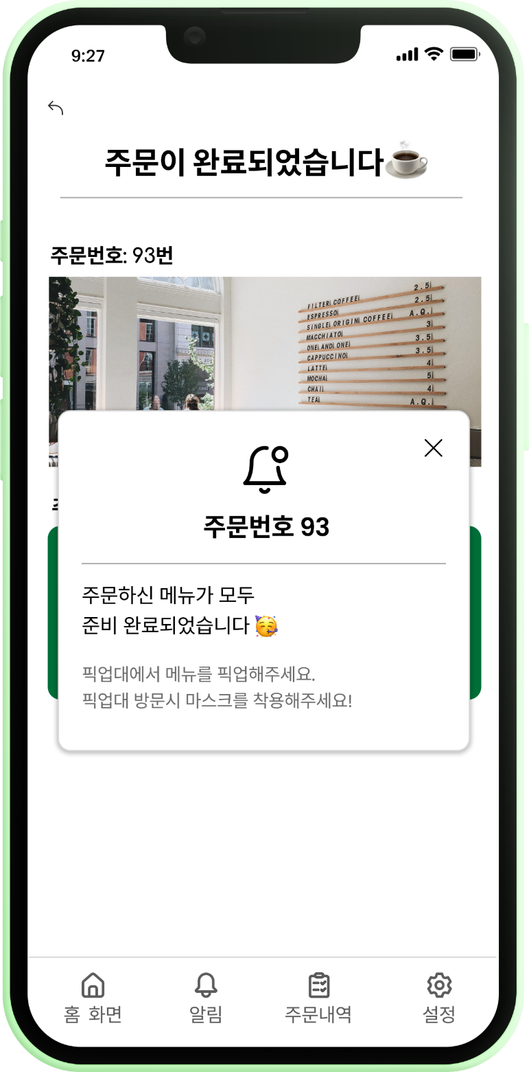
DB 설계와
인덱스 생성
#앱 기능 구현 추가 코드 - 주문알림
푸드코트에서 메뉴 준비를 완료한 경우
1
다음 SQL문 실행
1) UPDATE 주문
SET 완료여부 = ‘O'
WHERE 주문번호= '93';
2) SELECT 주문.주문자번호
FROM 주문
WHERE 주문.완료여부 = 'O’
AND 주문.주문번호 = ‘93’;
2
주문
코너 | 주문번호 | 주문날짜 | 주문시각 | 식사유형 | 휴대폰번호 | 완료여부
커피 | 93 | 2022-05-18 | 20:45:27 | 매장 | 010-4981-8871 | O
주문번호 93을 받은 회원의 휴대폰번호를 통해 알림 전송

Slide 20
웹 리포트와PHP, HTML
#고객 유형별(성별, 나이) 베스트 메뉴
CREATE VIEW 나이대_성별_메뉴별
AS SELECT R1.나이대, R1.성별, R1.메뉴명, SUM(R1.수량) AS 총수량
FROM ( SELECT FLOOR(회원.나이/10)*10 AS 나이대,
회원.성별, 주문세부사항.메뉴명, 주문세부사항.수량
FROM 회원, 주문, 주문세부사항
WHERE 회원.휴대폰번호 =주문.주문자번호
AND 주문.주문번호 = 주문세부사항.주문번호
) R1
GROUP BY R1.나이대, R1.성별, R1.메뉴명;
SELECT 성별, 나이대 ,메뉴명
FROM ( SELECT 나이대 ,성별, 메뉴명,
ROW_NUMBER()
OVER( PARTITION BY 나이대, 성별
ORDER BY 총수량 DESC ) AS row_id
FROM 나이대_성별_메뉴별
) R1
WHERE row_id =1
ORDER BY 성별, 나이대;
VIEW 나이대_성별_메뉴별
http://localhost/ewhafoodcourt/고객유형별.php
나이대 | 성별 | 메뉴명 | 총수량
회원
성별 | 나이 | 시 | 구 | 휴대폰번호 | 비밀번호
주문세부사항
주문번호 | 메뉴명 | 수량
주문
코너 | 주문번호 | 주문날짜 | 주문시각 | 식사유형 | 주문자번호 | 완료여부

Slide 21
웹 리포트와PHP, HTML
# 시간대별 주문 건수와 매출
SELECT ROUND(HOUR(L.주문시각) / 2)*2-1 AS 주문시간대_2시간단위, COUNT(DISTINCT N.주문번호) AS 총주문량, SUM(N.수량*F.가격) AS 총매출
FROM 주문 AS L, 주문세부사항 AS N, 푸드코트메뉴 AS F
WHERE L.주문시각 BETWEEN '07:00:00' AND '22:00:00'
AND L.주문번호 = N.주문번호 AND N.메뉴명 = F.메뉴명
GROUP BY 주문시간대_2시간단위
ORDER BY 주문시간대_2시간단위 ASC;
주문시간대_2시간단위 | 총주문량 | 총매출
http://localhost/ewhafoodcourt/시간대별.php
주문
코너 | 주문번호 | 주문날짜 | 주문시각 | 식사유형 | 주문자번호 | 완료여부
주문세부사항
주문번호 | 메뉴명 | 수량
푸드코트메뉴
코너명 | 메뉴명 | 가격

Slide 22
웹 리포트와PHP, HTML
#코너 및 메뉴별 주문 건수와 매출
http://localhost/ewhafoodcourt/코너및메뉴별.php
SELECT F.코너명, N.메뉴명,
SUM(N.수량) AS 총주문량, SUM(N.수량*F.가격) AS 총매출
FROM 주문세부사항 AS N, 푸드코트메뉴 AS F
WHERE N.메뉴명 = F.메뉴명
GROUP BY 코너명, 메뉴명
ORDER BY 코너명 ASC, 메뉴명 ASC;
코너명 | 메뉴명 | 총주문량 | 총매출
주문세부사항
주문번호 | 메뉴명 | 수량
푸드코트메뉴
코너명 | 메뉴명 | 가격

Slide 23

문제점 및
매출 증대 방안 1
#고객 유형별(성별, 나이), 베스트 메뉴
분석 1
10대 이하의 연령대의 경우,
남녀 모두 돈까스 메뉴 선호
성별 | 나이대 | 메뉴
여성 | 10대 이하 | 왕돈까스
여성 | 20대 | 아이스티노
여성 | 30대 | 햄샌드위치
여성 | 40대 | 아메리카노
여성 | 50대 | 순두부찌개
여성 | 60대 이상 | 비빔밥
남자 | 10대 이하 | 치즈돈까스
남자 | 20대 | 아이스티노
남자 | 30대 | 아메리카노
남자 | 40대 | 순두부찌개
남자 | 50대 | 부대찌개
남자 | 60대 이상 | 부대찌개

Slide 24

문제점 및
매출 증대 방안 1
#고객 유형별(성별, 나이), 베스트 메뉴
분석 1
10대 이하의 연령대의 경우,
남녀 모두 돈까스 메뉴 선호
성별 | 나이대 | 메뉴
여성 | 10대 이하 | 왕돈까스
여성 | 20대 | 아이스티노
여성 | 30대 | 햄샌드위치
여성 | 40대 | 아메리카노
여성 | 50대 | 순두부찌개
여성 | 60대 이상 | 비빔밥
남자 | 10대 이하 | 치즈돈까스
남자 | 20대 | 아이스티노
남자 | 30대 | 아메리카노
남자 | 40대 | 순두부찌개
남자 | 50대 | 부대찌개
남자 | 60대 이상 | 부대찌개
분석 2
남녀 모두에서 20대 이상 40대 이하는
커피 메뉴 주로 선호

Slide 25

문제점 및
매출 증대 방안 1
#고객 유형별(성별, 나이), 베스트 메뉴
분석 1
10대 이하의 연령대의 경우,
남녀 모두 돈까스 메뉴 선호
성별 | 나이대 | 메뉴
여성 | 10대 이하 | 왕돈까스
여성 | 20대 | 아이스티노
여성 | 30대 | 햄샌드위치
여성 | 40대 | 아메리카노
여성 | 50대 | 순두부찌개
여성 | 60대 이상 | 비빔밥
남자 | 10대 이하 | 치즈돈까스
남자 | 20대 | 아이스티노
남자 | 30대 | 아메리카노
남자 | 40대 | 순두부찌개
남자 | 50대 | 부대찌개
남자 | 60대 이상 | 부대찌개
분석 2
남녀 모두에서 20대 이상 40대 이하는
커피 메뉴 주로 선호
분석 3
남녀 모두에서 40대에서 60대 이상은
한식 메뉴를 선호

Slide 26
문제점 및
매출 증대 방안 1
#고객 유형별(성별, 나이), 베스트 메뉴
매장의 문제점
중국집 코너의 경우 베스트 메뉴에 선정되지 않음
중국집 코너의 메뉴가 다른 코너의 메뉴 가격과 비교해봤을 때 전체적으로 비싼 것이 주된 원인으로 보인다. 따라서 1) 중국집 메뉴의 가격을 조정하거나, 2) 중국집 코너를 축소 개편할 필요가 있다.
베스트 메뉴의 다양성이 부족한 것으로 분석됨
현재 총 12개의 베스트 메뉴 중 총 4개 종류의 메뉴, 즉 아이스티노, 아메리카노, 순두부찌개와 부대찌개가 중복되어 나타난다. 이 메뉴의 선호도가 높은 이유를 추가적으로 조사하고, 그 이유를 다른 메뉴에도 적용하여 고객들이 선호하는 메뉴의 다양성이 높아지게 만들 필요성이 있다.
성별 | 나이대 | 메뉴
여성 | 10대 이하 | 왕돈까스
여성 | 20대 | 아이스티노
여성 | 30대 | 햄샌드위치
여성 | 40대 | 아메리카노
여성 | 50대 | 순두부찌개
여성 | 60대 이상 | 비빔밥
남자 | 10대 이하 | 치즈돈까스
남자 | 20대 | 아이스티노
남자 | 30대 | 아메리카노
남자 | 40대 | 순두부찌개
남자 | 50대 | 부대찌개
남자 | 60대 이상 | 부대찌개

Slide 27
매출 증대 방안 1
#고객 유형별(성별, 나이), 베스트 메뉴
여성 20대와 40대는 커피를, 여성 30대는 샌드위치를 가장 많이 소비하는 것으로 나타났다.
이를 고려했을 때 샌드위치와 커피를 같이 소비할 수 있도록 하면 두 코너의 매출이 같이 증대할 것으로 분석된다.
커피나 샌드위치를 구매할 경우 다음 번 주문에서 사용할 수 있는 샌드위치나 커피 쿠폰을 제공하는 것이 매출 증대에 도움이 될 것이다.
만약 하나의 주문은 한 코너에서만 가능하다는 제약 조건이 사라진다면 베스트 메뉴인 아이스티노, 아메리카노와 햄샌드위치를 할인 세트로 구성하는 방법을 사용할 수 있다.
방안 1
남성의 경우 찌개 종류가 인기가 많은 것으로 나타났다.
찌개 메뉴에 적용되는 식권을 판매하는 방식을 도입하는 것이 매출 증대에 도움이 될 것으로 분석된다.
예를 들어, 찌개 메뉴 식권 10장을 구매 시 11장을 주는 할인을 도입해 충성심 높은 소비자를 유치하는 방향으로 매출을 높일 수 있다.
방안 2

Slide 28
문제점 및
매출 증대 방안 2
#시간대별 주문 건수와 매출
분석 1
점심 시간대의 주문 건수와 매출이 가장 높음
이유: 학교에서 수업을 듣는 시간대인
점심에 학생들의 주문이 많기 때문
분석 2
점심 시간대를 제외하면 그 다음으론
저녁 시간대의 주문 건수와 매출이 높음
이유: 학부생들은 귀가하였지만 교수님들과 대학원생들이 남아 저녁을 먹기 때문

Slide 29
문제점 및
매출 증대 방안 2
#시간대별 주문 건수와 매출
분석 3
이른 아침(7~9시)의 주문 건수, 매출이 낮음
이유: 아침을 먹는 학생이 적은 것으로 추측, 수업이 적은 시간대라 학생들이 많이 없는 것으로 보임
분석 4
낮(15~17시)의 주문과 매출이 가장 낮음
이유: 학생들의 수업 시간으로 추측됨
분석 5
늦은 저녁(19~21시)은 대부분의 수업이 없는 시간대로 주문 건수, 매출이 비교적 낮음

Slide 30
문제점 및
매출 증대 방안 2
#시간대별 주문 건수와 매출
매장의 문제점
7시~9시, 15시~17시 시간대의 주문량이 다른 시간대에 비해 매우 저조하다. 아침 시간대는 아침을 챙겨먹는 학생들 또는 사람들이 거의 없는 것으로 예상되며, 낮 시간대는 대부분의 수업 시간으로 보인다.
아침을 챙기지 않는 이유를 파악하고 보완할 필요 있음
11시~13시, 17시~19시 시간대의 주문량으로 보아 매장이 매우 혼잡할 것으로 추측된다. 이러한 이유로 식사를 포기하는 사람들도 있을 것으로 예상된다.
매장의 직원을 늘려야 할 필요가 있음

Slide 31
매출 증대 방안 2
#시간대별 주문 건수와 매출
이른 아침 시간대(7시~9시)와 늦은 저녁 시간대(19시~21시)의 매출을 증대시키기 위해 아침 시간이나 늦은 저녁 시간대에 가볍게 먹을 수 있는 간단한 메뉴를 추가한다.
방안
분석 1, 분석 5
점심 시간대{11시~13시}와 저녁 시간대(17시~19시) 주문량으로 보아 매장이 매우 혼잡할 것이다. 이를 해결하고 피크 시간대의 매출 증대를 위해 다른 시간대의 직원을 점심 시간대와 저녁 시간대로 파트로 변경하거나 추가로 새로운 직원을 고용한다.
분석 2, 분석 4
분석 3
대부분의 수업이 있는 낮 시간대 주문 건수와 매출이 낮다. 수업에 들고 들어갈 수 있거나 가는 길에 먹을 수 있는 가벼운 메뉴를 추가한다.

Slide 32

문제점 및
매출 증대 방안 3
#코너 별 메뉴 별 주문 건수와 매출
분석 1
중국집은 모든 푸드코트 코너 중
주문 건수가 가장 적음

Slide 33


문제점 및
매출 증대 방안 3
#코너 별 메뉴 별 주문 건수와 매출
분석 1
중국집은 모든 푸드코트 코너 중
주문 건수가 가장 적음
분석 2
커피와 한식집은 다른 코너보다
주문 건수가 더 많음

Slide 34
문제점 및
매출 증대 방안 3
#코너 별 메뉴 별 주문 건수와 매출
분석 3
앞서 보았던 연령별 베스트 메뉴가 전체적으로 많은 주문량을 보임
성별 | 나이대 | 메뉴
여성 | 10대 이하 | 왕돈까스
여성 | 20대 | 아이스티노
여성 | 30대 | 햄샌드위치
여성 | 40대 | 아메리카노
여성 | 50대 | 순두부찌개
여성 | 60대 이상 | 비빔밥
남자 | 10대 이하 | 치즈돈까스
남자 | 20대 | 아이스티노
남자 | 30대 | 아메리카노
남자 | 40대 | 순두부찌개
남자 | 50대 | 부대찌개
남자 | 60대 이상 | 부대찌개

Slide 35
문제점 및
매출 증대 방안 3
#코너 별 메뉴 별 주문 건수와 매출
매장의 문제점
중국집의 모든 메뉴가 다른 코너의 메뉴들에 비해 상대적으로 주문량과 매출이 매우 낮다. 매출이 있기 위해서는 먼저 주문량을 증대시킬 필요가 있다.
중국집의 메뉴 가격 조정이나 다양성 증가, 다양한 이벤트와 같은 주문량을 늘릴 방안이 필요하다.
커피 푸드코트는 주문량에 비해 매출이 낮다. 커피의 가격 조정이나 여러 잔을 주문 시 혜택을 주는 방법을 고려해볼 필요가 있다.
앞서 보았던 연령별 베스트 메뉴가 전체적으로 많은 주문량을 보였으나 이외의 메뉴 주문량이 저조하다. 베스트 메뉴 이외의 메뉴의 주문량을 증가시킬 방법을 찾는 것이 필요하다.

Slide 36
매출 증대 방안 3
#코너 별 메뉴 별 주문 건수와 매출
방안 1
연령별 베스트 메뉴의 주문량이 매우 많다. 매출을 증대시키기 위해 주문량이 많은 메뉴의 가격을 500원씩 인상한다.
방안 2
커피 푸드코트 주문량이 많다. 주문량을 더 늘리기 위해 10잔을 마시면 1잔 무료인 쿠폰 이벤트를 한다.
또한 커피 주문량에 비해 매출이 적으므로 커피 가격을 500원 인상한다.
중국집은 먼저 주문량을 증대시킬 필요가 있다. 따라서 메뉴의 가격을 500원씩 인하한다.
또한 짜장면과 탕수육, 짬뽕과 깐풍기 등 세트 메뉴를 출시하여 세트 메뉴 주문 시 할인 이벤트를 한다.
추가로 메뉴의 다양성을 높이기 위해 고객들의 주문 통계량을 분석하여 세 달 간격으로 새로운 메뉴를 도입한다.
방안 3
방안 4
샌드위치 또는 다른 푸드코트에서 식사 후,
커피 푸드코트에서 주문 시 10% 할인 해주는 방법으로 모든 푸드코트의 주문량과 매출을 증대시킨다.
방안 5
코너 별 비인기 메뉴의 주문을 늘리기 위해서 요일을 정해서 비인기 메뉴의 가격을 10% 할인하는 이벤트를 한다.

Slide 37
감사합니다☺

